Slide 1
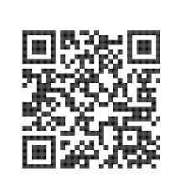

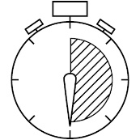
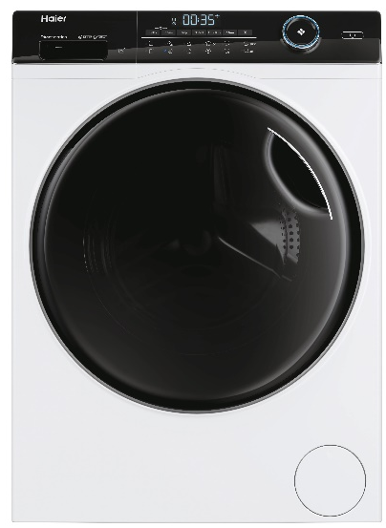
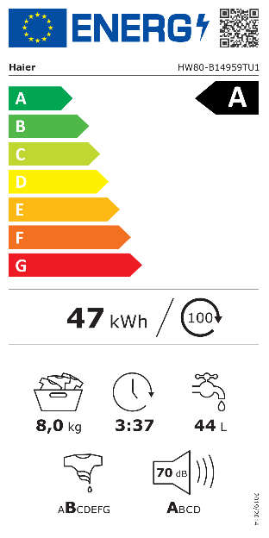
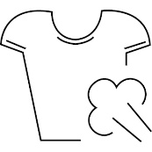


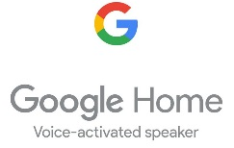
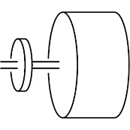
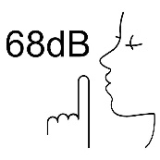
HW80-B14959TU1-S
Předem plněná automatická pračka Slim I-PRO SERIES 5
Wifi, Direct Motion motor, ABT antibakteriální ošetření, pára, i-time, Refresh, digitální dotykový displej, rychlý cyklus
Parametry odpovídají Nařízení v přenesené pravomoci: (EU) 2019/2014
Více informací o výrobku naleznete pod tímto QR kódem:
Hlavní vlastnosti (Nařízení v přenesené pravomoci: (EU) 2019/2014)
Třída energetické účinnosti A
Jmenovitá kapacita (kg) 8
Spotřeba energie na 1 cyklus programu Eco 40-60 (kWh) 0,472
Spotřeba energie na 100 cyklů programu Eco 40-60 (kWh) 47
Spotřeba vody na 1 cyklus v programu Eco 40-60 (l) 44
Otáčky při odstřeďování (ot./min) 1330
Třída účinnosti sušení odstřeďováním B
Trvání programu Eco 40-60 (h:min) 3:35
Úroveň emisí hluku ve fázi odstřeďování (dB(A) re 1 pW) 70
Emisní třída hluku šířeného vzduchem při odstřeďování A
Technologie
Wifi + Bluetooth připojení - možnost bezdotykového připojení k Wifi a ovládání pračky přes aplikaci hOn s více než 60 dalšími programy a funkcemi
Aplikace hOn navrhne nejlepší program pro péči o vaše oděvy
Kompatibilní s hlasovými aplikacemi Alexa (Amazon) a Google (v ENG)
Direct Motion Motor – motor umístěný přímo na bubnu bez použití řemenu, tichý chod pouhých 70 dB(A) při odstřeďování
Záruka na motor 12 let
ABT – antibakt. ošetření zásuvky na detergent a gumového těsnění dvířek
SmartDualSpray – dvojité sprchování prádla, MEMO funkce
Steam – ošetření párou (přídavná funkce)
PillowDrum – šetrný buben s polštářkovými výstupky, Osvětlení bubnu
i-time – regulace doby praní dle potřeby
Program „Refresh“- Osvěžení - vytváří jemnou a teplou vodní mlhu, která proniká do vláken; zbavuje zápachu, desinfikuje a sterilizuje prádlo
Programy
11 programů + Wifi (dálkové ovládání):
Smart, Mix, Syntetika, Expres 15‘, Refresh (Osvěžení), Bavlna 20°C, Dálkové ovládání, (Wifi) Bavlna, Antialergenní péče, Vlna, Odstřeďování, Eco 40°C – 60°C
Funkce
Odložený konec programu, Pára, Nastavení teploty praní, Nastavení otáček odstřeďování, Přídavné máchání, i-time, Dětský zámek
Bezpečnost
Bezpečnostní zámek dveří; Ochrana proti úniku vody Antioverflow
Konstrukce
Digitální dotykový displej; Direct Motion motor;
XL Buben - průměr (výška) bubnu 52,5 cm; Objem bubnu 63 l; Plnicí tvor 36 cm;
Materiál bubnu Nerez/ vany Silitech
Wifi
+ Bluetooth připojení s možností ovládání přes aplikaci hOn
430 mm
i-time – regulace doby praní dle potřeby
Parní funkce pro větší hygienu a snadnější žehlení
Antibakteriální ošetření zásuvky na prášek a těsnění
Direct Motion Motor – motor umístěný přímo na bubnu bez použití řemenu, tichý chod
Logistická data
Kód 31019005
EAN 6921081593844
Barva Bílá s černými dvířky
Rozměry výrobku v x š x h (mm) 850 x 595 x 430
Čistá váha výrobku (kg) 62
Rozměry balení v x š x h (mm) 890 x 653 x 591
Hmotnost s obalem (kg) 65
Tichý chod - pouhých 70dB(A) při odstřeďování

